Slide 1
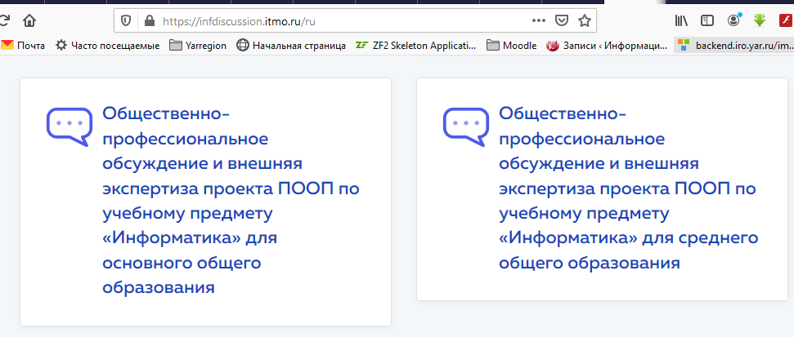
Объявление
Информируем вас, что в период с 26.11.2019 по 09.12.2019 на сайте https://infdiscussion.itmo.ru
проводятся общественно-профессиональное обсуждение и внешняя экспертиза проектов ПООП по учебному предмету «Информатика» для основного и среднего общего образования.

Slide 2
Подготовка к ЕГЭ-2020 по информатике
Задания 1 части
Белянчева С.Ю.

Slide 3
Разновидности заданий с кратким ответом:
– задания на вычисление определенной величины;
– задания на установление правильной последовательности, представленной в виде строки символов по определенному алгоритму.
Ответом на задания части 1 будет запись в виде натурального числа или в виде последовательности символов (букв или цифр), записанных без пробелов и других разделителей.
В КИМ ЕГЭ по информатике и ИКТ не включены задания, требующие простого воспроизведения знания терминов, понятий, величин, правил.
В части 1
12 заданий относятся к базовому уровню, 10 заданий – к повышенному уровню сложности, 1 задание – к высокому уровню сложности.
На выполнение заданий части 1 рекомендуется отводить 1,5 часа (90 минут).

Slide 4
 | Высокий | Повышенный | Базовый | Всего
Математические основы информатики | 2 | 5 | 7 | 14
Информация и ее кодирование |  | 13 | 5, 9, 10
Моделирование |  | 15 | 3
Системы счисления |  | 16 | 1
Логика и алгоритмы | 23, 26 | 18, 19 | 2, 11
Алгоритмизация и программирование | 2 | 5 | 2 | 9
Элементы теории алгоритмов | 25 | 14, 20, 22 | 6
Языки программирования | 27 | 21, 24 | 8
Основы информационно-коммуникационных технологий | 0 | 1 | 3 | 4
Архитектура компьютеров и компьютерных сетей |  |  | 12
Обработка числовой информации |  |  | 7
Технологии поиска и хранения информации |  | 17 | 4
Всего | 4 | 11 | 12

Slide 5
Математические основы информатики
Системы счисления
Позиционные системы счисления
Особенности записи чисел в системах счисления
Перевод чисел между системами счисления
Двоичная арифметика
Логика и алгоритмы
Рекурсивный алгоритм
Логические операции
Таблицы истинности
Законы алгебры логики
Логические выражения
Системы логических выражений
Информация и ее кодирование
Кодирование информации
Передача информации
Измерение информации
Комбинаторика
Моделирование
Виды представления данных и связь между ними

Slide 6
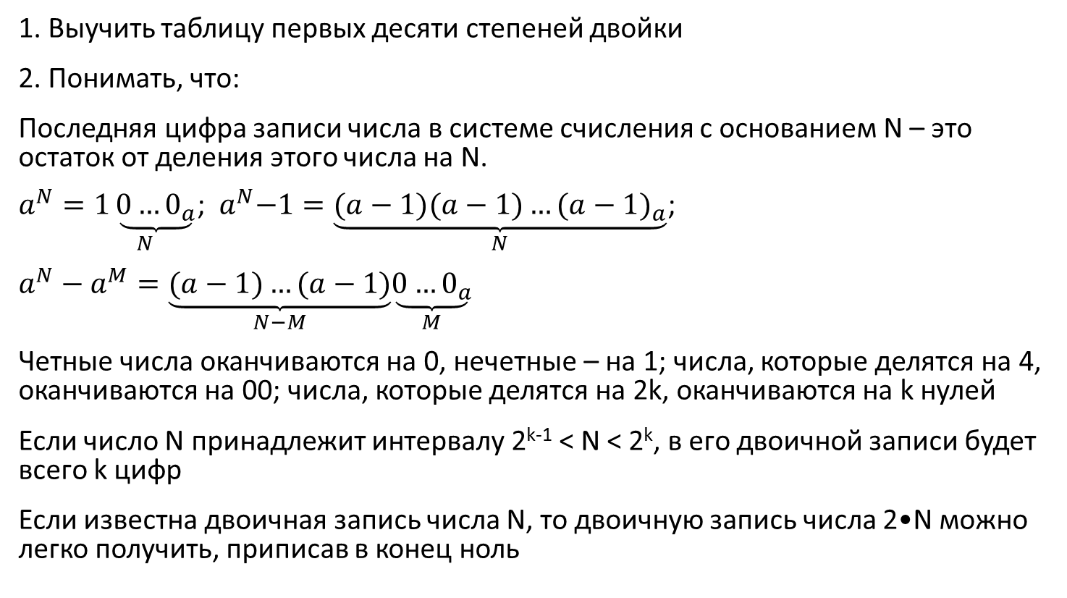
Системы счисления
1. Выучить таблицу первых десяти степеней двойки
2. Понимать, что:
Последняя цифра записи числа в системе счисления с основанием N – это остаток от деления этого числа на N.
$a^{N}=\underset{N}{1\underbrace{{0…0}_{a}}}$; ${ a}^{N}−1=\underset{N}{\underbrace{{(a−1)(a−1)…(a−1)}_{a}}}$;
$a^{N}−a^{M}=\underset{N−M}{\underbrace{(a−1)…(a−1)}}\underset{M}{\underbrace{{0…0}_{a}}}$
Четные числа оканчиваются на 0, нечетные – на 1; числа, которые делятся на 4, оканчиваются на 00; числа, которые делятся на 2k, оканчиваются на k нулей
Если число N принадлежит интервалу 2^{k-1} < N < 2^{k}, в его двоичной записи будет всего k цифр
Если известна двоичная запись числа N, то двоичную запись числа 2•N можно легко получить, приписав в конец ноль

Slide 7
Системы счисления
3. Перевод чисел из десятичной системы счисления в любую другую и наоборот
4. Перевод чисел системы с основанием 2^{N} (степень двойки) в двоичную и наоборот.
5. Отрицательные целые числа хранятся в памяти в двоичном дополнительном коде
6. Двоичная арифметика: сложение, вычитание, умножение, деление.

Slide 8
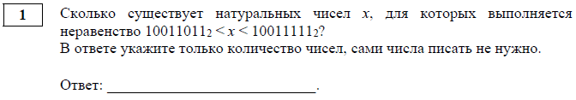

Системы счисления
7. Задача 1 ЕГЭ:
Перевод в десятичную СС
Прямой перевод между шестнадцатеричной/восьмеричной и двоичной СС:
Шестнадцатеричная арифметика:
Сравнение чисел в различных системах счисления

Slide 9



Системы счисления
8. Задача 16 ЕГЭ:
Прямое сложение в СС
Определение основания:
Разное:

Slide 10
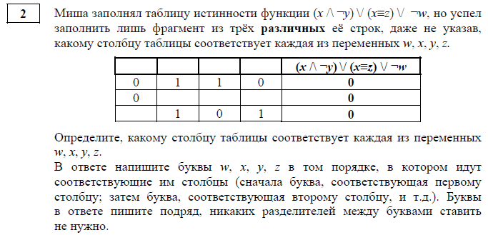
Логика и алгоритмы
1. Условные обозначения логических операций
2. Таблицы истинности логических операций
3. Законы алгебры логики
4. Логические выражения и таблицы истинности логических выражений
5. Задание 2 ЕГЭ

Slide 11
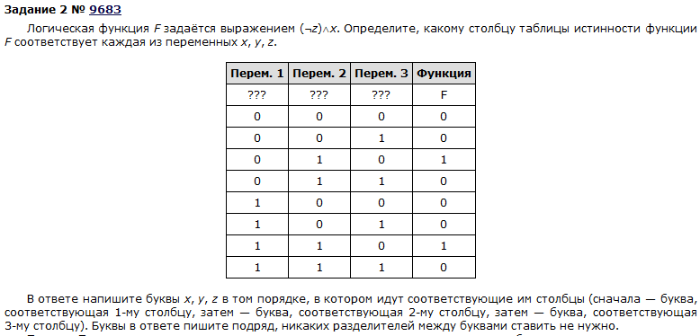
Логика и алгоритмы
Варианты заданий:
Частично заполненные таблицы истинности логических выражений

Slide 12
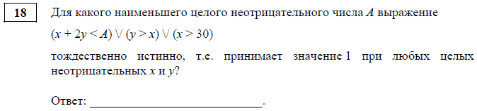
Логика и алгоритмы
6. Задание 18 ЕГЭ
Возможные варианты
Поиск наибольшего или наименьшего числа А
Числовые отрезки
Задания на множества
Задания на поразрядную конъюнкцию
Задания на условие делимости

Slide 13
Логика и алгоритмы
7. Системы логических выражений
8. Решение системы:
Метод отображений, решение одного уравнения методом отображения
Метод замены переменных
Метод битовых цепочек

Slide 14
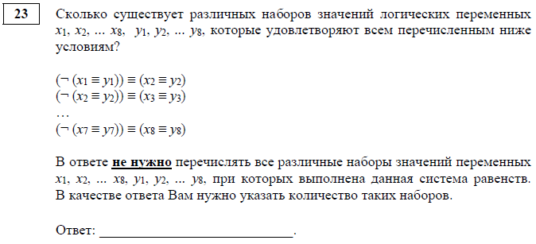
Логика и алгоритмы
9. Задание 23 ЕГЭ
Системы логических уравнений, содержащие однотипные уравнения

Slide 15

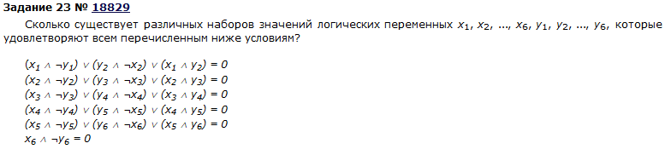
Логика и алгоритмы
Логические уравнения
Системы логических уравнений, содержащие не однотипные уравнения

Slide 16
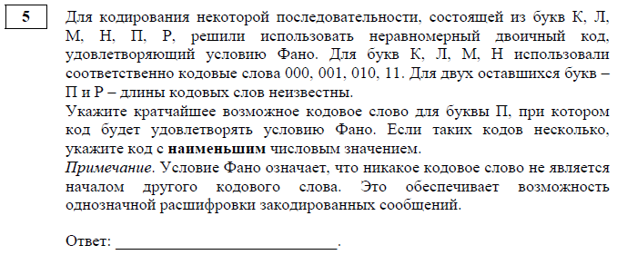
Информация и её кодирование
1. Понятия кодирования и декодирования
2. Условие Фано
3. Единицы измерения информации
4. Задание 5 ЕГЭ

Slide 17
Информация и её кодирование
Варианты задания
Выбор кода при неиспользуемых сигналах
Код, обеспечивающий по возможности меньшую длину сообщения при известной частоте символов.
Коды, исправляющие ошибки.
Способы решения: дерево кодов, маска кодового слова

Slide 18
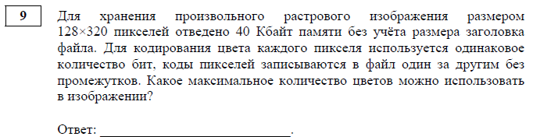
Информация и её кодирование
5. Кодирование растровых изображений
6. Задание 9 ЕГЭ

Slide 19
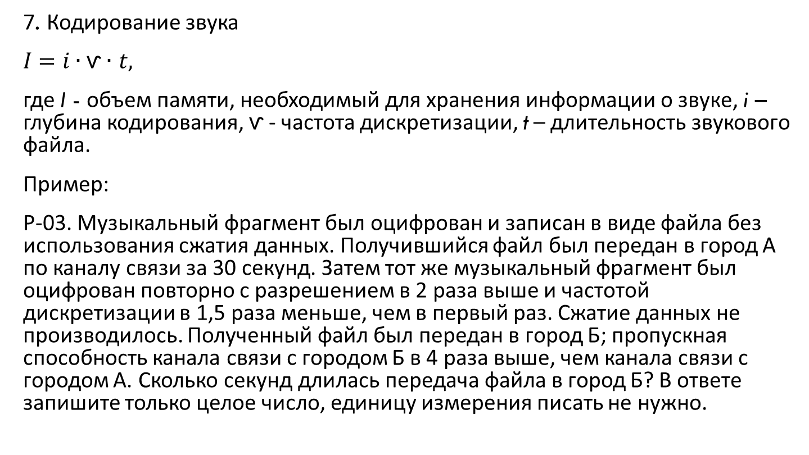
Информация и её кодирование
7. Кодирование звука
$I=i∙\text{ⱱ}$ $∙$ $t,$
где I - объем памяти, необходимый для хранения информации о звуке, i – глубина кодирования, $\text{ⱱ}$ - частота дискретизации, t – длительность звукового файла.
Пример:
Р-03. Музыкальный фрагмент был оцифрован и записан в виде файла без использования сжатия данных. Получившийся файл был передан в город А по каналу связи за 30 секунд. Затем тот же музыкальный фрагмент был оцифрован повторно с разрешением в 2 раза выше и частотой дискретизации в 1,5 раза меньше, чем в первый раз. Сжатие данных не производилось. Полученный файл был передан в город Б; пропускная способность канала связи с городом Б в 4 раза выше, чем канала связи с городом А. Сколько секунд длилась передача файла в город Б? В ответе запишите только целое число, единицу измерения писать не нужно.

Slide 20
Информация и её кодирование
8. Передача информации
Q = q ∙ t,
Q - объем переданной
q – пропускная способность канала
t – время передачи
Пример:
Р-07. Документ объёмом 40 Мбайт можно передать с одного компьютера на другой двумя способами.
А. Сжать архиватором, передать архив по каналу связи, распаковать.
Б. Передать по каналу связи без использования архиватора.
Какой способ быстрее и насколько, если:
• средняя скорость передачи данных по каналу связи составляет 223 бит в секунду;
• объём сжатого архиватором документа равен 90% исходного;
• время, требуемое на сжатие документа, – 16 секунд, на распаковку – 2 секунды?
В ответе напишите букву А, если быстрее способ А, или Б, если быстрее способ Б. Сразу после буквы напишите число, обозначающее, на сколько секунд один способ быстрее другого?

Slide 21
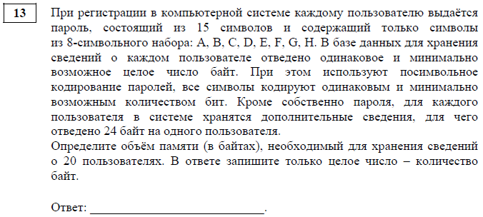
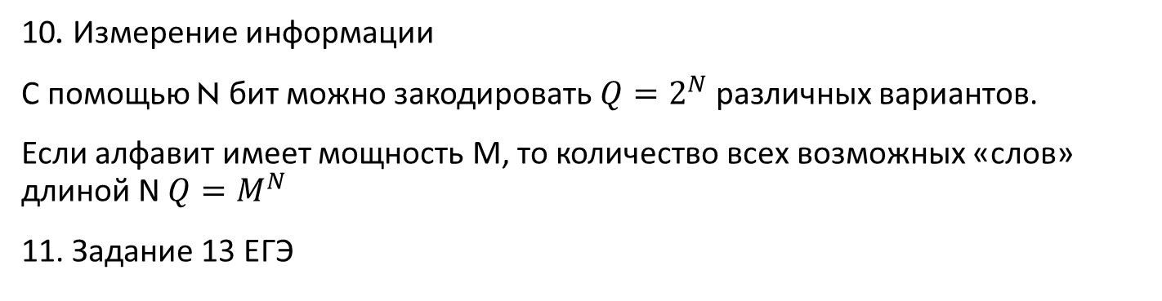
Информация и её кодирование
9. Измерение информации
С помощью N бит можно закодировать $Q=2^{N}$ различных вариантов.
Если алфавит имеет мощность M, то количество всех возможных «слов» длиной N $Q=M^{N}$
10. Задание 13 ЕГЭ

Slide 22
Информация и её кодирование
Возможные варианты
Вычисление количества вариантов
Автомобильные номера, пароли
Подсчёт промежуточного количества информации

Slide 23






Информация и её кодирование
11. Комбинаторика
Правила сложения и умножения: n+m;
Принцип включения и исключения: m + n – k
Правило дополнения
Сочетания без повторений. Сочетания с повторениями
Размещения без повторений. Размещения с повторениями
Перестановки без повторений. Перестановки с повторениями

Slide 24
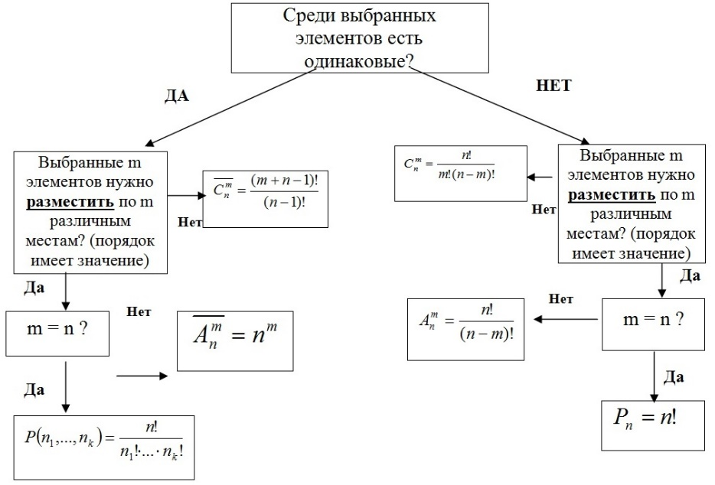
Информация и её кодирование

Slide 25
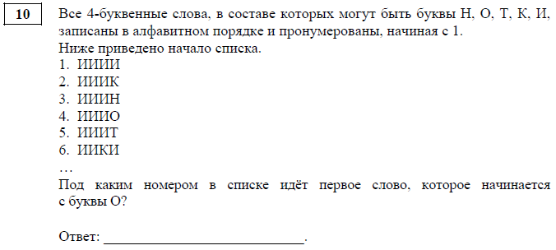
Информация и её кодирование
12. Задание 10 ЕГЭ
Возможные способы решения:
  Комбинаторные формулы
  Переборное решение
  Задачу можно решать, рассматривая N-ную систему счисления.

Slide 26
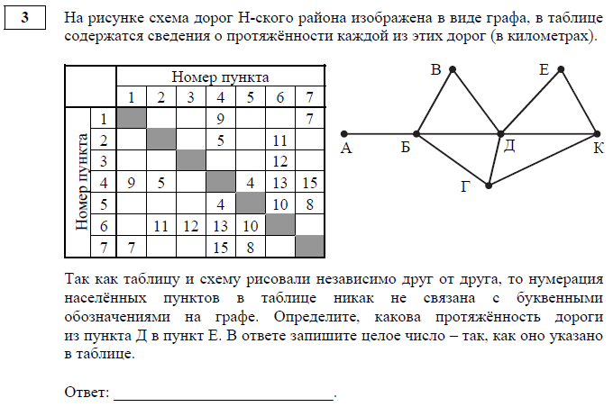
Моделирование
1. Виды представления данных и связь между ними: граф, весовая матрица
2. Преобразование таблицы в схемы и наоборот.
3. Поиск информации в таблице по условию.
4. Поиск кратчайшего пути по таблице.
5. Подсчет путей в ориентированном графе
6. Задание 3 ЕГЭ

Slide 27
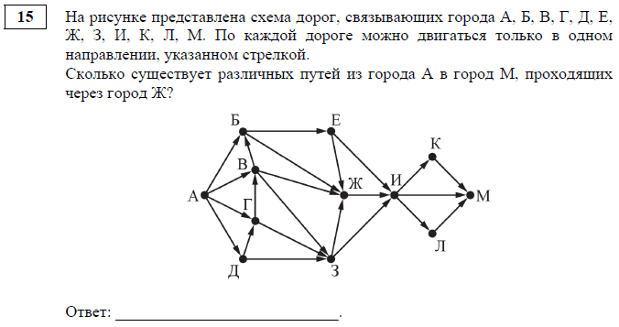
Моделирование
7. Задание 15 ЕГЭ

Slide 28
Алгоритмизация и программирование
Элементы теории алгоритмов
Анализ и построение простых алгоритмов
Выполнение алгоритмов для исполнителя
Языки программирования
Типы данных, операции, выражения
Организация ввода-вывода
Основные алгоритмические конструкции
Рекурсия
Массивы
Строки
Подпрограммы
Динамическое программирование

Slide 29
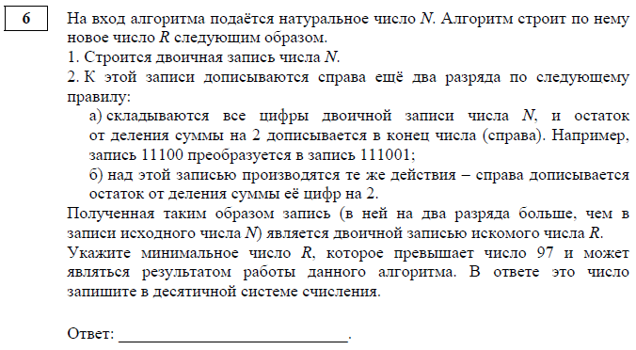
Элементы теории алгоритмов
1. Анализ и построение простых алгоритмов
Задание 6 ЕГЭ

Slide 30
Элементы теории алгоритмов
Возможные варианты заданий:
Возведение в степень и операции деления, умножения, сложения, вычитания
Нестандартные исполнители
Посимвольное двоичное или десятичное преобразование
Проверка числовой последовательности на соответствие алгоритму

Slide 31
Элементы теории алгоритмов
2. Выполнение алгоритмов для исполнителя
Повторить:
правила выполнения линейных, разветвляющихся и циклических алгоритмов;
основные операции с символьными строками (определение длины, выделение подстроки, удаление и вставка символов, «сцепка» двух строк в одну);
в школьном алгоритмическом языке нц обозначает «начало цикла», а кц – «конец цикла»; все команды между нц и кц – это тело цикла, они выполняются несколько раз

Slide 32
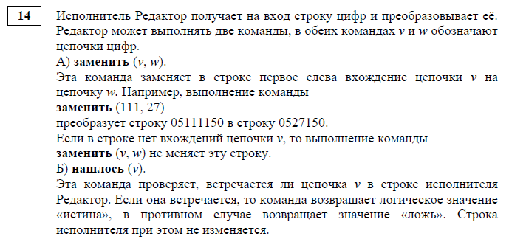
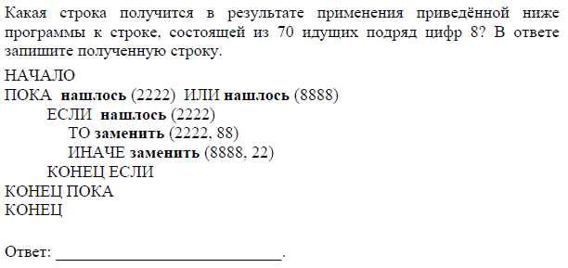
Элементы теории алгоритмов
3. Задание 14 ЕГЭ

Slide 33
Элементы теории алгоритмов
Варианты заданий:
Кроме Редактора и Чертежника могут быть Робот, Черепашка, алгоритм, записанный на алгоритмическом языке
Остановка в заданной клетке, циклы с оператором ПОКА (вложенные циклы), ПОКА и ЕСЛИ
Остановка в клетке, из которой начато движение

Slide 34
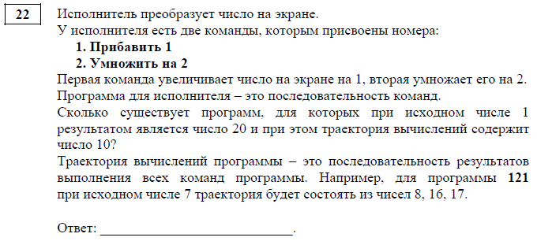
Элементы теории алгоритмов
4. Динамическое программирование
Задание 22 ЕГЭ

Slide 35
Элементы теории алгоритмов
5. Группы заданий:
Задачи без ограничения условий
Задачи с ограничением первого типа: траектория прохождения содержит число N.
Задачи с ограничением второго типа: траектория вычислений не содержит число M.
Задачи с ограничением первого и второго типов: траектория прохождения содержит число N и не содержит число M.

Slide 36
Языки программирования
1. Типы данных, операции (целочисленного деления (div) и взятия остатка (mod)), выражения
2. Организация ввода-вывода
3. Основные алгоритмические конструкции
4. Формулы для вычисления n-го элемента арифметической прогрессии и для вычисления суммы первых членов арифметической прогрессии:
где a_{i} – i-ый элемент последовательности, d – шаг (разность) последовательности

Slide 37
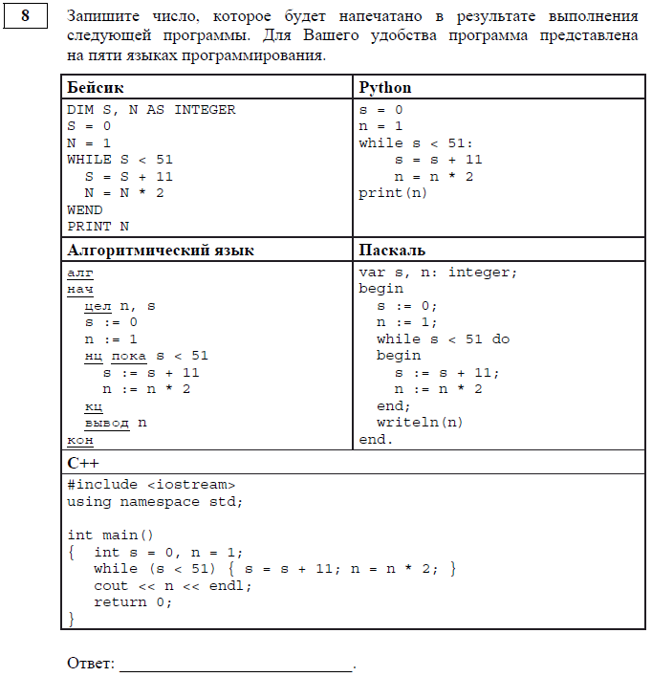
Языки программирования
5. Задание 8 ЕГЭ

Slide 38
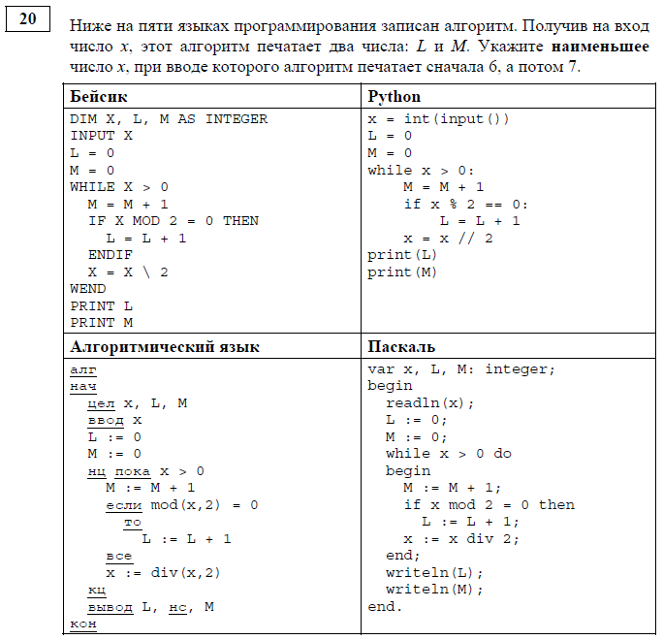
Языки программирования
Возможные варианты
Арифметическая прогрессия
Условие выполнения цикла while
6. Задание 20 ЕГЭ
Возможные варианты
Посимвольная обработка чисел
в разных системах счисления

Slide 39
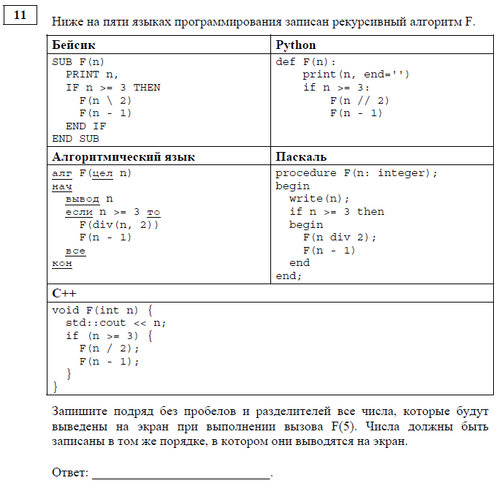
Языки программирования
7. Рекурсивные алгоритмы
Задание 11 ЕГЭ

Slide 40
Языки программирования
Возможные варианты:
Алгоритмы, опирающиеся на несколько предыдущих значений
Алгоритмы, опирающиеся на одно предыдущее значение
Методы решения:
с начала к концу
с конца к началу

Slide 41
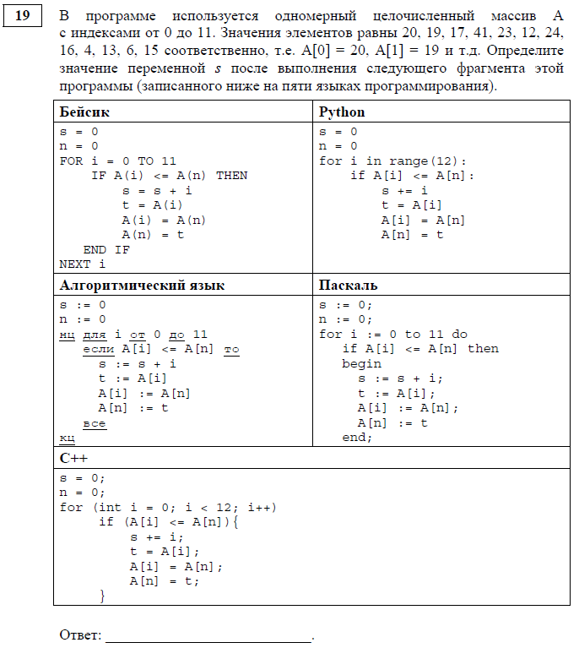
Языки программирования
8. Массив: одномерный и двумерный
9. Заполнение массива, вывод элементов массива на экран
10. Сдвиг элементов массива
11. Задание 19 ЕГЭ

Slide 42
Языки программирования
Варианты заданий:
Алгоритмы, меняющие элементы массива местами
Алгебраические операции с элементами массива, двумерные массивы
Преобразование пройденных элементов массива
Алгоритм с накопителем

Slide 43
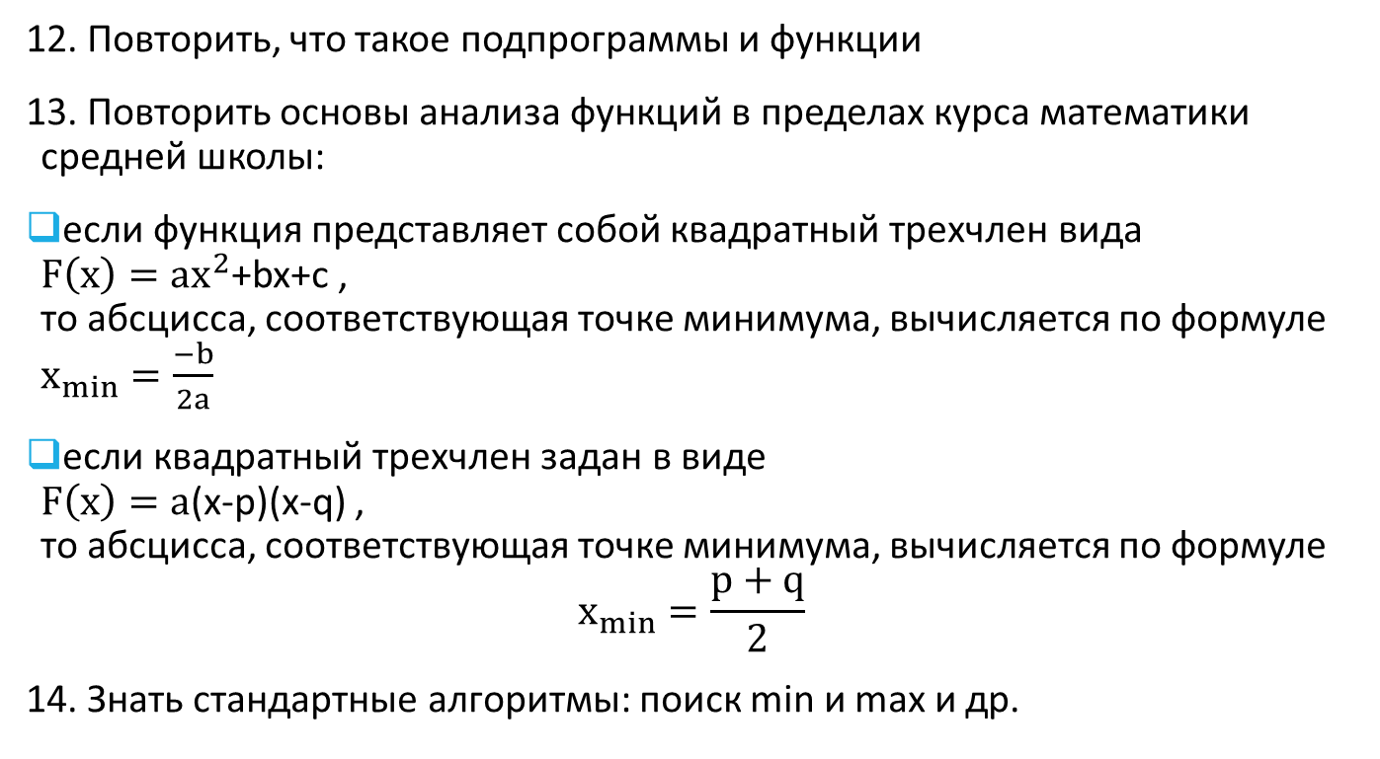
Языки программирования
12. Повторить, что такое подпрограммы и функции
13. Повторить основы анализа функций в пределах курса математики средней школы:
если функция представляет собой квадратный трехчлен вида
$F\left(x\right)=ax^{2}$+bx+c ,
то абсцисса, соответствующая точке минимума, вычисляется по формуле $x_{min}=\frac{−b}{2a}$
если квадратный трехчлен задан в виде
$F\left(x\right)=a$(x-p)(x-q) ,
то абсцисса, соответствующая точке минимума, вычисляется по формуле
$x_{min}=\frac{p+q}{2}$
14. Знать стандартные алгоритмы: поиск min и max и др.

Slide 44
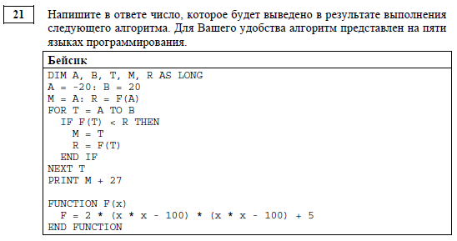
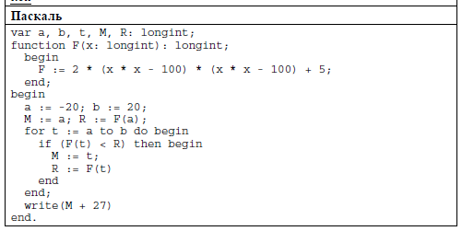
Языки программирования
15. Задание 21 ЕГЭ

Slide 45
Языки программирования
Варианты задач:
Задачи на поиск максимума/минимума функции
Задачи на поиск количества входных значений
Две функции

Slide 46
Основы информационно-коммуникационных технологий
Составление запросов для поисковых систем с использованием логических выражений
Файловая система
Поиск и сортировка информации в базах данных
Архитектура компьютеров и компьютерных сетей
Адресация в Интернет
Обработка числовой информации
Использование стандартных функций
Представление данных в виде диаграмм и графиков
Технологии поиска и хранения информации
Электронные таблицы

Slide 47
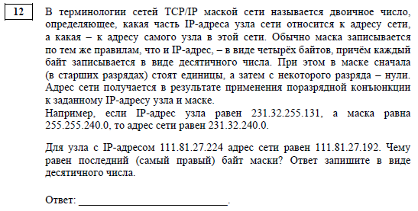
Архитектура компьютеров и компьютерных сетей
1. Адрес документа в Интернете:
протокол :// доменное имя / каталог на сервере / имя файла
2. IP-адрес компьютера, адрес сети, маска подсети
3. Расчет номера сети по IP-адресу и маске сети
4. Порядковый номер компьютера в сети
5. Число компьютеров в сети
6. Задание 12 ЕГЭ

Slide 48
Архитектура компьютеров и компьютерных сетей
Варианты заданий:
Восстановить IP-адрес
Подсчет количества адресов в сети
Восстановить URL
Определение адреса сети
Определение маски

Slide 49
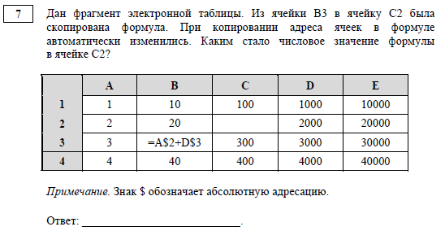
Обработка числовой информации
1. Адрес ячейки в электронных таблицах, диапазон ячеек
2. Формулы в электронных таблицах
3. Стандартные функции СЧЕТ (количество непустых ячеек), СУММ (сумма), СРЗНАЧ (среднее значение), МИН (минимальное значение), МАКС (максимальное значение)
4. Столбчатая, линейчатая и круговая диаграмма
5. Задание 7 ЕГЭ

Slide 50
Обработка числовой информации
Варианты заданий
Изменение формул при копировании: определение значений и определение целей
Определение значения формулы
Работа с таблицами
Электронные таблицы и диаграммы
Столбчатая и круговая диаграммы

Slide 51
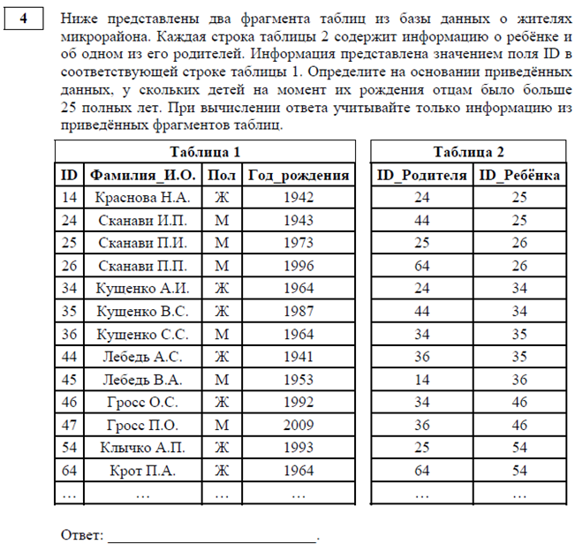
ТЕХНОЛОГИИ ПОИСКА И ХРАНЕНИЯ ИНФОРМАЦИИ
1. Базы данных, запросы на выборку данных
последовательность выполнения логических операций в сложных запросах
таблицы базы данных связываются с помощью ключей
2. Задание 4 ЕГЭ

Slide 52
ТЕХНОЛОГИИ ПОИСКА И ХРАНЕНИЯ ИНФОРМАЦИИ
Варианты заданий
Родственные отношения, дяди и тёти, племянники, племянницы, дедушки, внуки и внучки
Определение данных по двум таблицам
Определение данных по одной таблице
Поголовный пересчёт

Slide 53
ТЕХНОЛОГИИ ПОИСКА И ХРАНЕНИЯ ИНФОРМАЦИИ
3. Файловая система: файлы, каталоги, дерево каталогов
4. Поиск файлов, маска имен файлов
Варианты заданий:
Отбор группы файлов по маске
Соответствие имени файла указанной маске
Перемещение по дереву каталогов
Сортировка файлов в каталоге

Slide 54
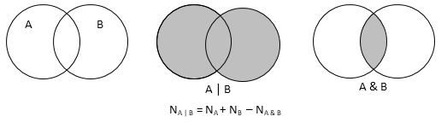
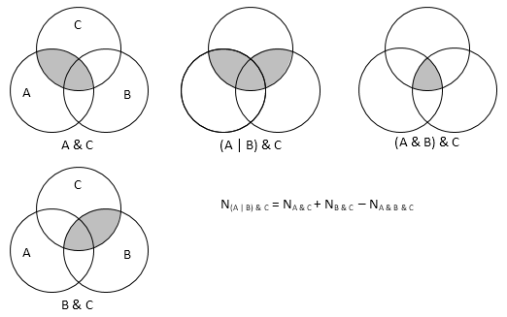
ТЕХНОЛОГИИ ПОИСКА И ХРАНЕНИЯ ИНФОРМАЦИИ
5. В поисковых запросах операция «НЕ» обозначается знаком ~, операция «И» обозначается знаком &, а операция «ИЛИ» – знаком |
6. Диаграммы Эйлера-Венна

Slide 55
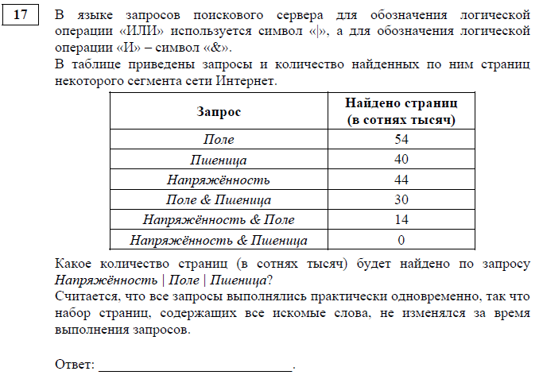
ТЕХНОЛОГИИ ПОИСКА И ХРАНЕНИЯ ИНФОРМАЦИИ
7. Задание 17 ЕГЭ

Slide 56
ТЕХНОЛОГИИ ПОИСКА И ХРАНЕНИЯ ИНФОРМАЦИИ
Варианты заданий
Расположение запросов в порядке убывания/возрастания
Сложные запросы
Формула включений и исключений

Slide 57

Информационные источники:
Записи вебинаров прошлых лет в сообществе «Информатики»
http://ilias.iro.yar.ru/goto.php?target=webr_3089&client_id=ilias
Сайт Полякова К.Ю. http://kpolyakov.spb.ru/school/ege.htm
Сайт ФИПИ Открытый банк заданий ЕГЭ по информатике http://ege.fipi.ru/os11/xmodules/qprint/index.php?proj=B9ACA5BBB2E19E434CD6BEC25284C67F
Сайт Лабы по информатике, ЕГЭ (лабораторные работы и задачи по программированию и информатике, ЕГЭ по информатике) http://labs.org.ru/ege/
Сайт Решу ЕГЭ (образовательный портал для подготовки к экзаменам) https://inf-ege.sdamgia.ru/prob_catalog

